Slide 1
III Межрегиональная научно-практическая конференция
с международным участием
«ОЦЕНКА КАЧЕСТВА ОБРАЗОВАНИЯ: ОТ ПРОЕКТИРОВАНИЯ К ПРАКТИКЕ»
26-27 октября 2017 года Республика Бурятия
Экспертиза муниципальной образовательной системы – как инструмент повышения качества условий образовательной деятельности
Ольга Владимировна Рожкова,
ГАУ ДПО «Институт развития образования Иркутской области»

Slide 2
ОЦЕНКА КАЧЕСТВА ОБРАЗОВАНИЯ
МИНИСТЕРСТВО ОБРАЗОВАНИЯ ИРКУТСКОЙ ОБЛАСТИ
МУНИЦИПАЛЬНЫЕ ОРГАНЫ УПРАВЛЕНИЕМ ОБРАЗОВАНИЯ
ОБРАЗОВАТЕЛЬНЫЕ ОРГАНИЗАЦИИ
ОБЩЕСТВЕННЫЙ СОВЕТ ПРИ МИНИСТЕРСТВЕ ОБРАЗОВАНИЯ ИРКУТСКОЙ ОБЛАСТИ
ПОЛУЧАТЕЛИ ОБРАЗОВАТЕЛЬНЫХ УСЛУГ

Slide 3
1 модель:
Профессионально-общественная регионального уровня
2 модель:
Общественная по совокупности результатов социологических опросов
3 модель:
Профессионально-общественная муниципального уровня
Организация-оператор организует проведение экспертизы МОС и использует результаты для НОК ОД
Организация-оператор организует проведение НОК ОД
Общественный совет МО организует проведение НОК ОД и предоставляет результаты организации-оператору

Slide 4
Экспертиза
муниципальной образовательной системы
Нормативно-правовая база
ВЫХОД
ВХОД
Запрос государственных и общественных органов управлением образования
1.Рейтинг организаций
2.Информационно-аналитические материалы
1.Сбор данных
2.Исследование
3.Анализ
4.Обобщение
Ресурсы:
трудовые,
информационные
методические
………
МОУО, ОО, получатели образовательных услуг,
заинтересованные лица

Slide 5
Запрос государственных и общественных органов управлением образования
ПРОФЕССИОНАЛЬНАЯ ОЦЕНКА
ОТКРЫТОСТИ ИНФОРМАЦИИ ОБ ОРГАНИЗАЦИИ И КОМФОРТНОСТИ УСЛОВИЙ
РЕЗУЛЬТАТЫ СОЦИОЛОГИЧЕСКИХ ОПРОСОВ
ОБ УДОВЛЕТВОРЕННОСТИ КОМПЕТЕНТНОСТЬЮ РАБОТНИКОВ И КАЧЕСТВОМ УСЛУГ
Сбор данных
Исследование, Анализ, Обобщение

Slide 6
Формы ФСН
АИС «Мониторинг общего и дополнительного образования»
Информационные ресурсы
АИС «Удовлетворенность системой образования»
Официальные сайты ОО, МОУО

Slide 7
Методика расчета показателей для визуализации результатов
Элементы
SWOT-анализа
Методика проведения НОК ОД для каждого типа организаций
Методика кластерного анализа
Методика рейтингования сайта www.busgov.ru
Методические ресурсы

Slide 8
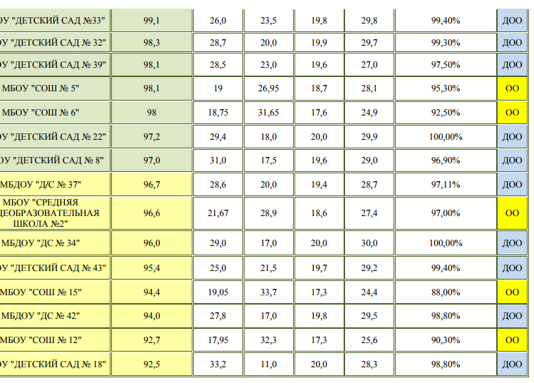
Рейтинг организаций
Информационно-аналитические материалы
Наша новая школа
Мониторинг СО
Критерии НОКО

Slide 9
Рассмотрение и утверждение результатов экспертизы МОС на заседании ОС
Информирование участников процесса о результатах экспертизы МОС
Разработка МОУО планов мероприятий по повышению эффективности деятельности ОО и их реализация
Отчет МОУО на заседании ОС о реализации планов мероприятий по повышению эффективности деятельности ОО

Slide 10
Охват экспертизой МОС
2015-2017 гг.
12
муниципальных образований
607
образовательных организаций
> 40%
доля респондентов от общей численности обучающихся

Slide 11
ПРОБЛЕМЫ
низкое качество наполнения официальных сайтов
недостаточные условия для охраны и укрепления здоровья
низкий уровень условий для обучающихся с ОВЗ
организация учебного процесса в двухсменном режиме
низкий уровень оказания
ППМС-помощи
недостаточный образовательный и методологический уровень работников
«старение» педагогического коллектива
РИСКИ
снижение качества подготовки обучающихся;
снижение конкурентоспособности организаций и образовательных программ.

Slide 12
ПУТИ РЕШЕНИЙ
обучение специалистов
актуализация наполнения сайтов ОО
организация взаимодействия ОО
приведение структур сайтов в соответствие с НПД
оптимизация использования школьных площадей и составление нелинейного расписания занятий
создание кабинетов психологической помощи
уменьшение доли обучающихся во вторую смену
увеличение доли пед.работников, принимающих участие в распространении и обобщении педагогического опыта
повышение образовательного и методологического уровней педагогических работников

Slide 13
ПОВЫШЕНИЕ КАЧЕСТВА УСЛОВИЙ ОБРАЗОВАТЕЛЬНОЙ ДЕЯТЕЛЬНОСТИ
ЭКСПЕРТИЗА
МОС
О.В. Рожкова,
ГАУ ДПО ИРО ИО
o.rozhkova@iro38.ru

